Slide 1
MBI7501 MODELAMIENTO CON BUSINESS INTELLIGENCE

Slide 2
Unidad de Aprendizaje 1
DATAWAREHOUSING
EA 1: “Fundamentos de Inteligencia de Negocios”
AprendizajeIdentifica los elementos que componen una problemática dentro de la Organización según los estándares establecidos.
Esperado:

Slide 3
Introducción
Las necesidades de información de las organizaciones han cambiado a lo largo de los años. Cada vez tomar decisiones que puedan marcar una diferencia se hace más difícil, ya que los factores que influyen en el éxito o fracaso de un determinado negocio aumentan en cantidad y tipo.
La inteligencia de negocios nace como una estrategia para la generación de conocimiento, a partir de la experiencia que los datos entregan a través del tiempo. Para esto utiliza una arquitectura de componentes tecnológicos, los cuales permiten obtener estructuras de análisis para la descripción de los datos existentes y predicción de los datos futuros. De esta forma los negocios se benefician con el descubrimiento de información oculta, que puede influir positivamente en su rendimiento.

Slide 4
Conceptos Básicos
Dato: aquel hecho relacionado con personas, objetos, lugares, eventos u otras entidades del mundo real.
Formalmente: dato = (Atributo, Valor)
Características:
Cualitativo (descriptivo) o Cuantitativo
Interno o Externo
Histórico o Predictivo

Slide 5
Conceptos Básicos
Información: datos procesados, organizados o formateados de una forma que sea adecuada para la toma de decisiones u otras actividades de la organización.
El paso de dato a información es subjetivo, pues no todos tienen el mismo interés o necesidades sobre un mismo dato, por lo que éste es información sólo para algunos.
La información es un recurso de la organización.

Slide 6
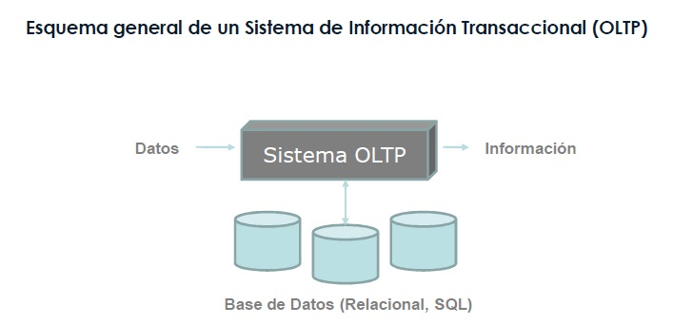
Sistema Transaccional (OLTP)

Slide 7
Conceptos Básicos
Conocimiento: es un conjunto de información almacenada mediante la experiencia o el aprendizaje (a posteriori), o a través de la introspección (a priori).
En el sentido más amplio del término, se trata de la posesión de múltiples datos interrelacionados que, al ser tomados por sí solos, poseen un menor valor cualitativo.

Slide 8
Inteligencia de Negocios
Inteligencia de Negocios: conjunto de estrategias y de herramientas enfocadas a la administración y creación de conocimiento a través del análisis de datos existentes en una organización.
Alternativa tecnológica para manejar la información requerida por una organización para apoyar la toma de decisiones estratégicas, que comprende desde la extracción de los datos de las fuentes existentes, hasta la explotación de la información por herramientas de análisis de datos.

Slide 9
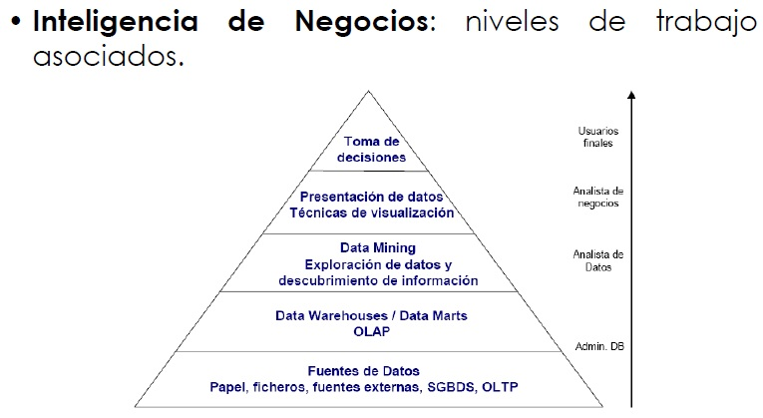
Inteligencia de Negocios

Slide 10
Componentes Tecnológicos en las Organizaciones
FUENTES DE DATOS
ERP: Una solución ERP, del inglés Enterprise Resource Planning, es un grupo de módulos conectados a una única base de datos. El ERP es un paquete de software que permite administrar todos los procesos operativos de una empresa, integrando varias funciones de gestión en un único sistema.
Sistemas de Información (software): Una solución particular que administra información de procesos específicos de una organización.
Información estructurada (Planillas y Archivos): Información almacenada con cierta organización reconocible para su lectura y proceso.
Información no estructurada: Información almacenada sin una organización reconocible, por lo que requiere un tratamiento específico para su procesamiento.

Slide 11
Componentes Tecnológicos en las Organizaciones
Data Warehouse: es una colección de datos orientada a un determinado ámbito (empresa, organización, etc.), integrado, no volátil y variable en el tiempo, que ayuda a la toma de decisiones en la entidad en la que se utiliza.
ETL: es el proceso que permite a las organizaciones mover datos desde múltiples fuentes, reformatearlos y limpiarlos, y cargarlos en otra base de datos, data mart, o data warehouse para analizar, o en otro sistema operacional para apoyar un proceso de negocio.

Slide 12
Componentes Tecnológicos en las Organizaciones
OLAP: Es una solución utilizada en el campo de la llamada inteligencia empresarial (o Business Intelligence) cuyo objetivo es agilizar la consulta de grandes cantidades de datos. Para ello utiliza estructuras multidimensionales (o cubos OLAP) que contienen datos resumidos de grandes fuentes de datos. Se usa en informes de negocios de ventas, marketing, informes de dirección, minería de datos y áreas similares.
Minería de Datos: es un campo de la estadística y las ciencias de la computación referido al proceso que intenta descubrir patrones en grandes volúmenes de conjuntos de datos.

Slide 13
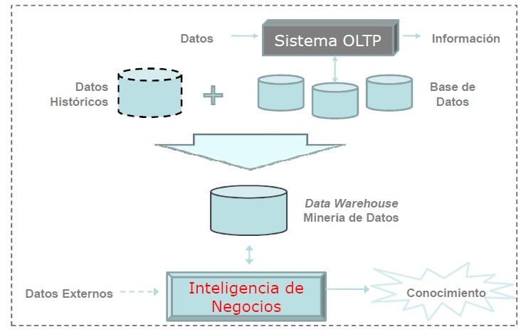
Esquema Genera BI

Slide 14
Preguntas que puede resolver la inteligencia de negocios
¿Cuantos insumos debo comprar el próximo mes?
¿A cuantos clientes puedo ofrecer el nuevo producto para maximizar las ventas minimizando los costos?
¿Qué producto debo vender junto con las gaseosas?
¿Qué factor explica la pérdida de ingresos en el tiempo?
¿Cuál es la mejor ubicación del supermercado?
Etc.

Slide 15
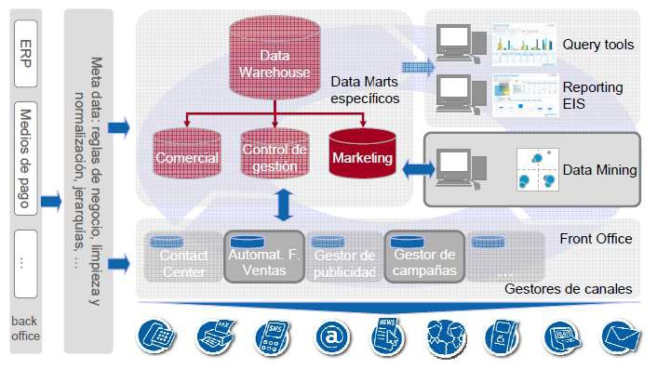
Esquema Tecnológico en las Organizaciones

Slide 16
Resumen
La inteligencia de negocios es una estrategia de generación de conocimiento, basado en los datos históricos de las organizaciones. Su objetivo es apoyar la toma de decisiones encontrando información oculta en el comportamiento de los datos a través del tiempo.
Para transformar datos transaccionales en conocimiento, es necesario una arquitectura tecnológica que incluye elementos como Datawarehouse, OLAP y minería de datos, entre otros.

Slide 17
Material Complementario
Puede consultar el siguiente material complementario existente en la Biblioteca de DuocUC.
Libro "Más allá del Business Intelligence", Parte 1: Introducción al Business Intelligence, de Luis Mendez del Río.

